Slide 1
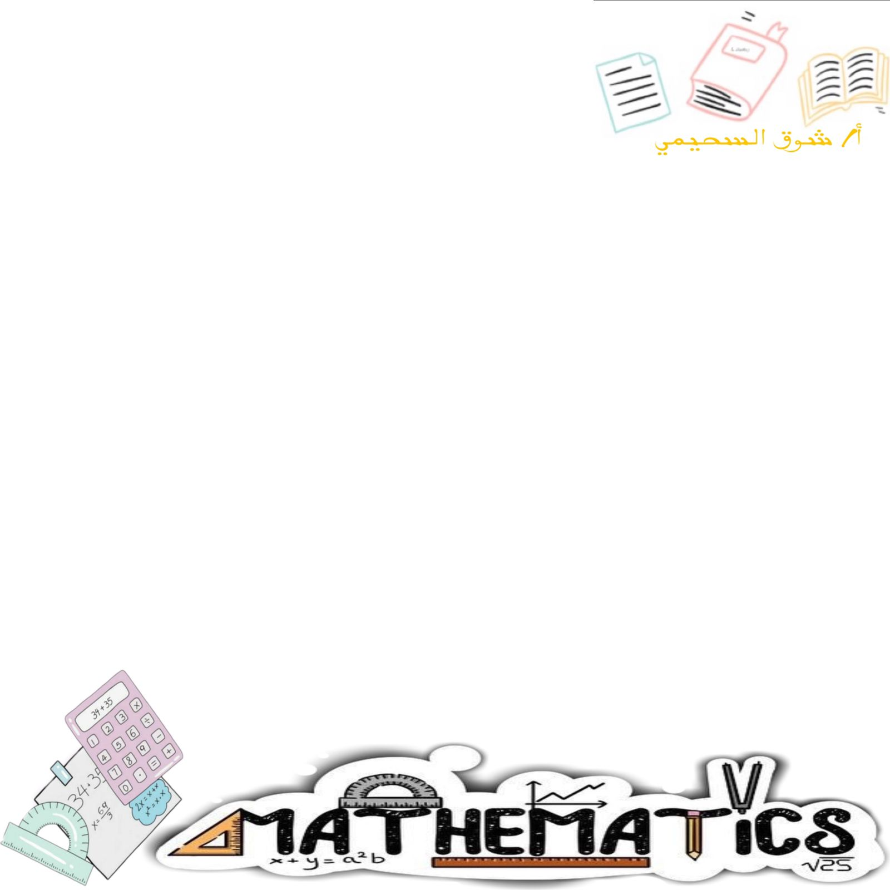

بسم الله الرحمن الرحيم
اللهم علمنا ما ينفعنا وانفعنا بما علمتنا وزدنا علمًا

Slide 2


إشراقة

Slide 3
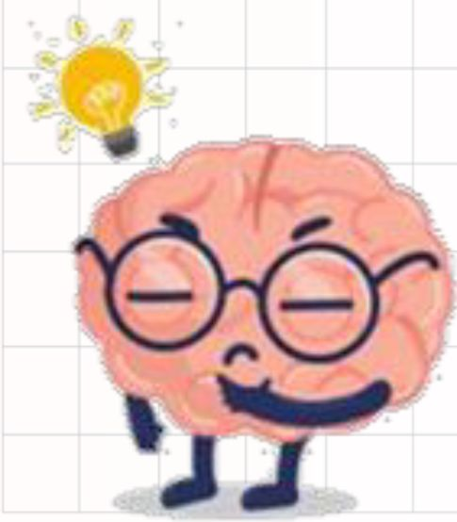
قدرات
إذا كان اليوم الأربعاء بعد 50 يوم من سيكون؟
1- السبت
2- الاحد
3-الجمعة
4-الخميس

Slide 4

مراجعة الدرس السابق:

Slide 5

مراجعة الدرس السابق
ابدأ
Notes:
اضغط على الزر ابدأ لبدء الأسئلة

Slide 6
اوجدي النظير الجمعي لـ
-15

Slide 7

بسطي العبارة
$$6(x+2y)$$

Slide 8

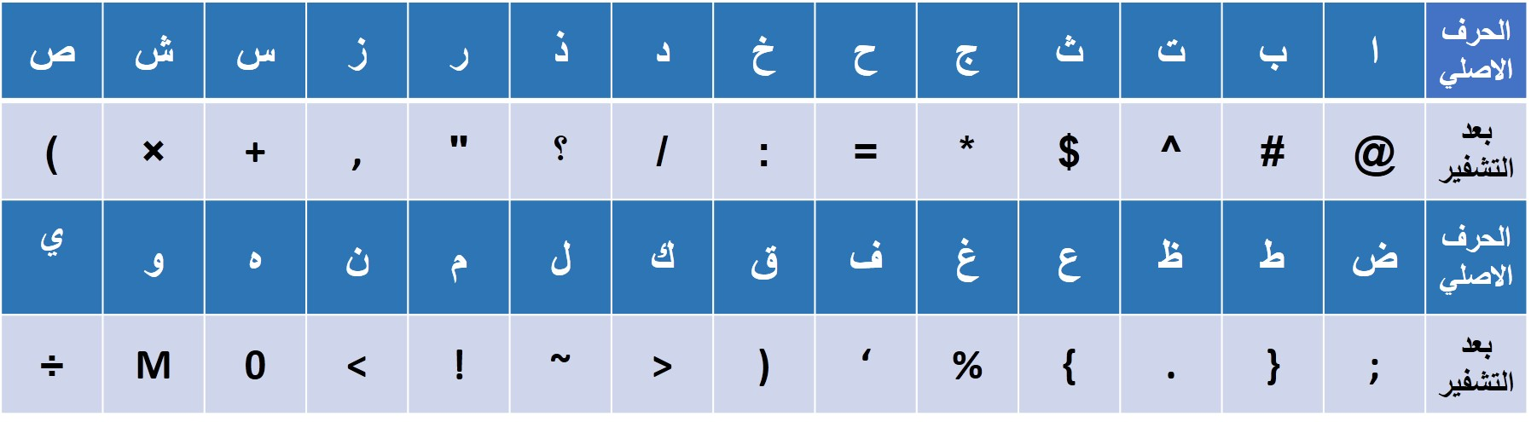
طالبتي الذكية
فكي الشفرة التالية للتوصل الى عنوان درس اليوم..
التعلم بالاكتشاف
^ @ ،M ، ( ! ~ @

Slide 9
اهم الأمثلة في القران الكريم على المصفوفات
ذكرت في سورة الغاشية قولة تعالى :
(فِيهَا سُرُرٌ مَّرْفُوعَةٌ، وَأَكْوَابٌ مَّوْضُوعَةٌ، وَنَمَارِقُ مَصْفُوفَة)

Slide 10
إستراتيجية التصفح
عزيزتي بقراءة صامتة تصفحي كتابك صفحة 62
و استنتجي كلًا من :اهداف درسنا المفردات.

Slide 11

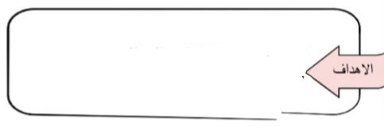
المصفوفة
العنصر
الرتبة
مصفوفة الصف
مصفوفة العامود
المصفوفة المربعة
المصفوفة الصفرية
المصفوفات المتساوية
1- تنظيم البيانات في مصفوفة.
2- استعمال العمليات على عناصر صفوف او أعمدة مصفوفة لتحليل البيانات.

Slide 12

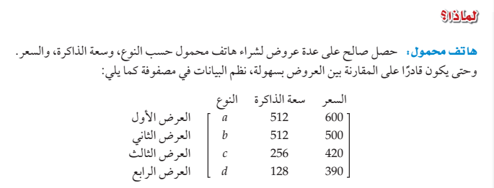
مناقشة نشطة
لماذا؟

Slide 13

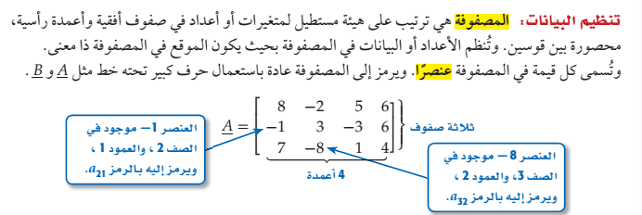
استراتيجية العصف الذهني

Slide 14
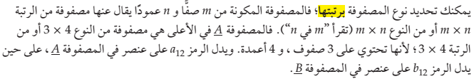
استراتيجية العصف الذهني

Slide 15
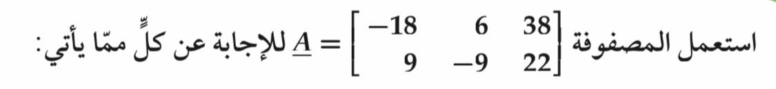
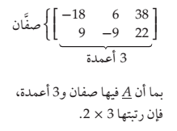
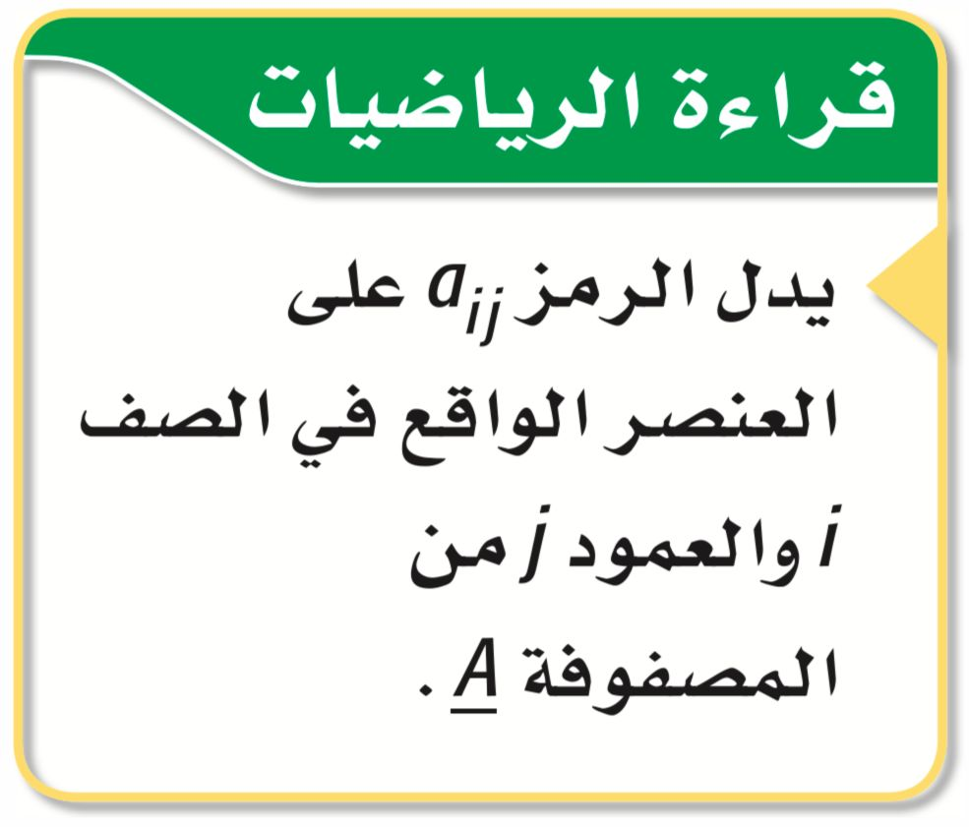
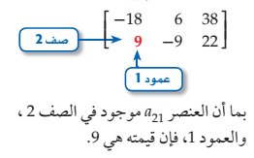
مناقشة نشطة
مثال1:

Slide 16


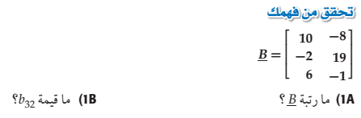
إستراتيجية الدقيقة الواحدة
تحقق من فهمك:

Slide 17
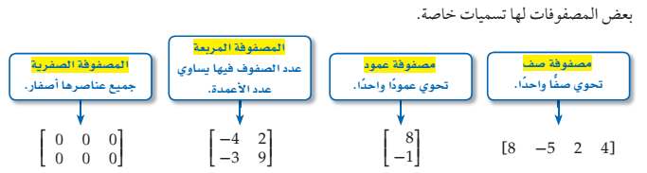
مناقشة نشطة

Slide 18
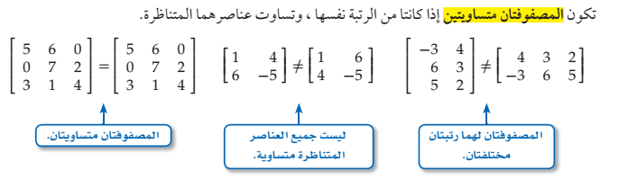
مناقشة نشطة

Slide 19
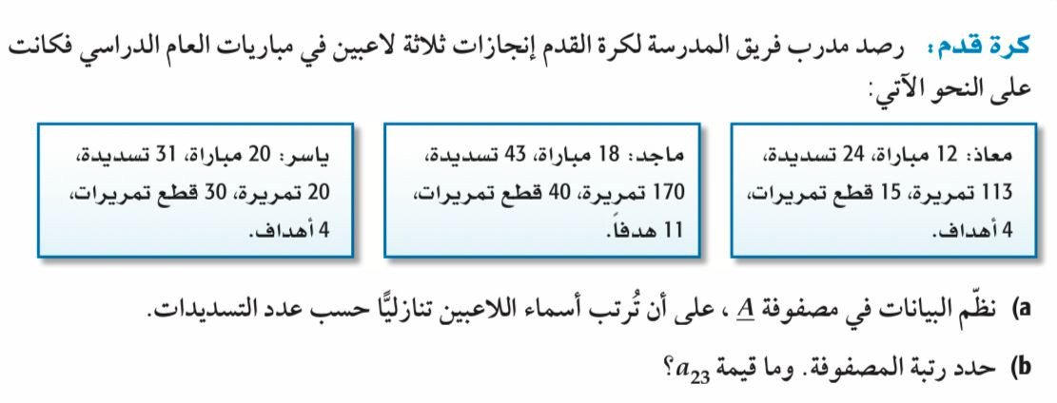
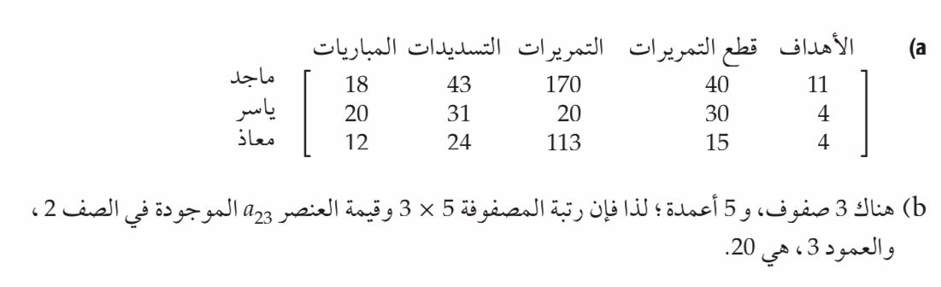
مناقشة نشطة
مثال2: من واقع الحياة

Slide 20
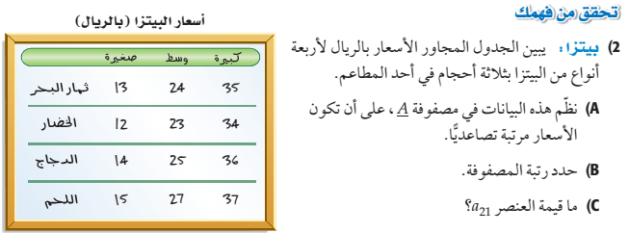
إستراتيجية الدقيقة الواحدة
تحقق من فهمك:

Slide 21

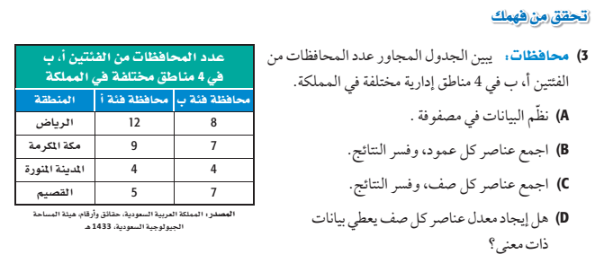
استراتيجية اكشف ورقك
تحقق من فهمك:

Slide 22
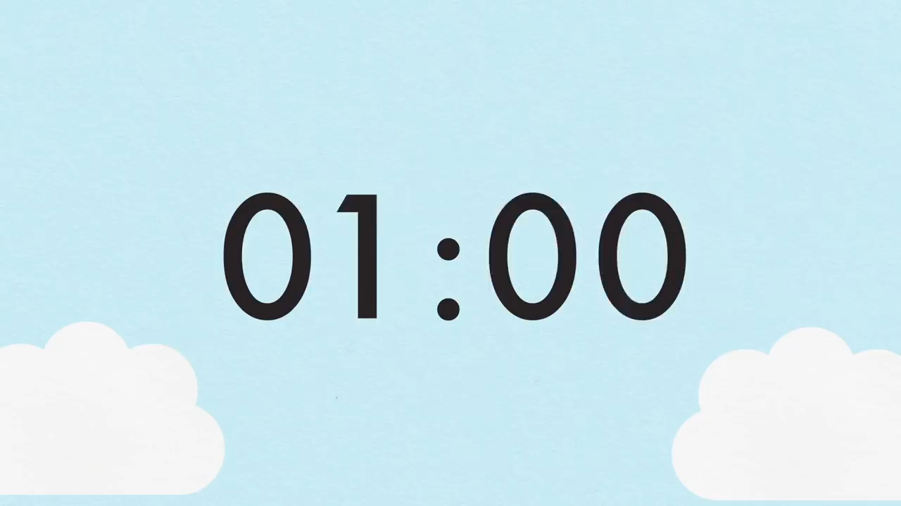
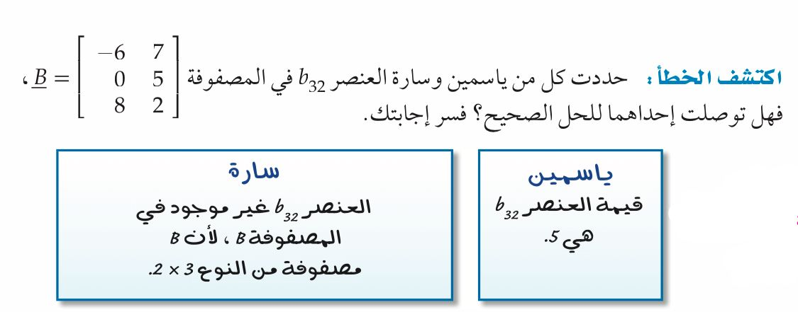
استراتيجية العصف الذهني
مهارات التفكير العليا:

Slide 23
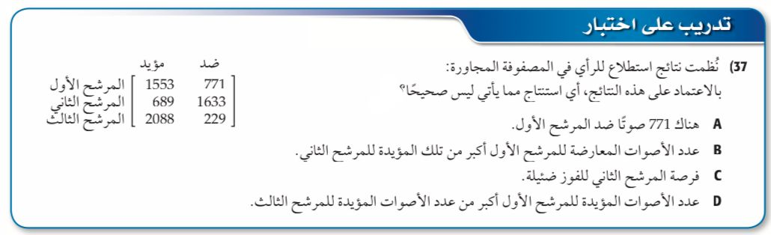
مناقشة نشطة
تدرب على اختبار:

Slide 24
طالبتي العزيزة الواجب المنزلي يعينك على مراجعة ما تمت دراسته أثناء الحصة
الواجب:
في منصة مدرستي

Slide 25


إستراتيجية شريط الذكريات

Slide 26
انتهى الدرس
نلتقي غدًا بإذن الله

